Slide 1
Описание на моя уебсайт lyubiteli na vlakove.great-site.com
От Филип Ясенов Филипов 9 в клас в Професионална Гимназия по компютърно моделиране и компютърни системи – Благовест Сендов град Варна

Slide 2
1. Източници, от които съм използвал информация за съдържанието на темите или за направата на някои елементи от уебсайта ми:
а) източници, които са ми помогнали за някои елементи от моя уебсайт:
- w3schools
б) източници, които ми помогнаха за съдържанието, информацията на темите в моя уебсайт:
- Wikipedia
- money.bg
- dir.bg

Slide 3
2. Източници, от които да публикувам уебсайта и да го направя:
а) Източник, от който съм направил целия уебсайт е:
- Visual Studio Code
б) Източници, за да публикувам моя уебсайт са:
- infinityfree.com
- Google Search Console

Slide 4
3. Защо съм направил по такъв начин уебсайта ми (Инструкции за правилно стартиране)
За да откриете и стартирате уебсайта ми, трябва да отидете на следния URL адрес: https://lyubitelizavlakove.great-site.net/lyubitelinavlakove.html или да напишете в Google lyubitelizavlakove.great-site.net , ако URL адреса не работи. Или изчакайте и пробвайте пак.
Или отидете на тези следни URL адреси: https://lyubitelizavlakove.great-site.net/burzi vlakove.html
https://lyubitelizavlakove.great-site.net/vidove vlakove.html
https://lyubitelizavlakove.great-site.net/stranni vlakove.html
https://lyubitelizavlakove.great-site.net/VKSIB.html
https://lyubitelizavlakove.great-site.net/IZPNDSVB.html
https://lyubitelizavlakove.great-site.net/sravneniezavlakove.html
https://lyubitelizavlakove.great-site.net/contact.html
Или напишете „бързи влакове, видове влакове, контакти, сравнение за скоростите, странни влакове“, ако URL адресите не работят. Или изчакайте и пробвайте пак.
Уебсайтът скоро ще бъде публикуван, защото възникнаха някакви проблеми, и ще можете да използвате URL адресите да влизате направо в моя уебсайт lyubitelizavlakove.great-site.net.

Slide 5
4. източници, от които съм намерил снимките:
- Wikipedia
- money.bg
- dir.bg
- Freepik
- pinterest

Slide 6
5. кода, с който много се гордея - първа част:
- JavaScript анимация:
var V0 = null;
function mufr()
{
var objectimage = document.getElementById('ed3');
var pozicia = 0;
clearInterval(V0);
V0 = setInterval(frame, 1);
function frame() {
if (pozicia == 350) {
document.getElementById('de').style.visibility="visible";
document.getElementById('de').innerHTML=„ текст" ;
clearInterval(V0);
}

Slide 7
6. кода, с който много се гордея - втора част:
else {
document.getElementById('de').style.visibility="hidden";
pozicia++;
objectimage.style.left = pozicia + 'px';
}
}
}

Slide 8
7. Накратко какво съдържа моя уебсайт:
Моят уебсайт е от 8 уебстраници, които са: главна страница, бързи влакове, видове влакове, странни влакове, българските влакове, историята за българските влакове, сравнение за скоростите на влаковете и контакти.
Тези уебстраници съдържат кратка информация. В тях има също снимки, заглавие, подзаглавие, видеа, елементи, показващи скоростите на влаковете и други.
Моят уебсайт е подходящ за всички възрастови групи.

Slide 9
8. Какви езици съм използвал да направя моя уебсайт:
-език за линкове и текст HTML
-стиловия език CSS
-програмен език Java Script

Slide 10
9. по-подробно, какво означават по отделно всяка уебстраница
Уебстраницата „главна страница“ - показва накратко целия уебсайт
Уебстраницата „бързи влакове“ - показва 4 бързи влака с техните характеристики
Уебстраницата „видове влакове“ - показва 3 вида влакове, според това дали са електрически, дизелови и парникови.
Уебстраницата „странни влакове“ - показва 3 интересни влака.
Уебстраницата „влаковете в България“ - показва видовете български влакове.
Уебстраницата „историята на влаковете в България“ - показва историята на железопътната индустрия в България.
В уебстраницата „сравнение на скорости“ - се сравняват скоростите на различни влакове при едно и също разстояние.
Уебстраницата „контакти“ - показва откъде можете да се свържете с мен.

Slide 11
10.Най-трудния писан код
Най-трудният код, който съм използвал, е кодът за JavaScript анимация, който се намира в т.5 и 6 на тази презентация. С него съм показал визуално скоростта на всеки отделен влак. С този код съм най-горд.

Slide 12
11. За изтегляне на моя уебсайт lyubiteli na vlakove.great-site.com
Ако теглите моя уебсайт да не забравите, че трябва изтеглените снимки да се сложат в папка, която да се казва lyubitelinavlakove-snimki
И да допълня, че името на уебсайта ми е lyubiteli na vlakove.great-site.com, но URL адреса за публикуване е lyubiteli za vlakove.great-site.com

Slide 13
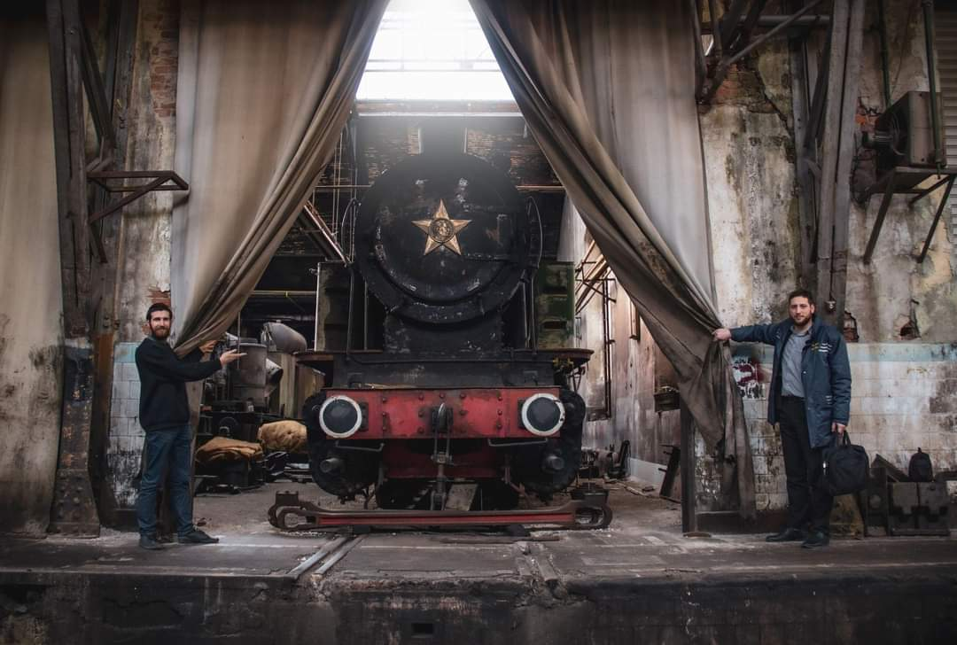
Край на презентацията и Благодаря за Вниманието

